Slide 2
Здоровье – это бесценный дар, он дан увы не навечно, его надо беречь!
И.И. Павлов

Slide 4
Цель:
Обеспечение воспитаннику условий для здорового образа жизни, вооружив его багажом знаний, умений и навыков, необходимых для ведения ЗОЖ
Задачи:
- оказать помощь в формировании умений и навыков, необходимых для самостоятельного самосовершенствования;
- организовать ряд мероприятий по физическому совершенствованию воспитанников;
- развивать познавательный интерес к укреплению своего здоровья;
- устанавливать педагогически целесообразные взаимоотношения с детьми;
- освоить культуру общения, формировать нравственные качества личности;
- учитывать и оценивать результаты работы с целью определения новых задач.

Slide 5
В процессе прохождения данной программы мы рассчитываем: - пробудить интерес детей к своему здоровью и занятиям спортом; - воспитать в детях нравственные качества личности; - способствовать формированию повышения приоритета здорового образа жизни; - повысить уровень физического развития воспитанников

Slide 6
Безопасное поведение
Правильное питание
Закаливание
Компоненты ЗОЖ
Двигательная активность
Соблюдение режима дня
Психическая и эмоциональная устойчивость
Отказ от само разрушающего поведения
Личная гигиена

Slide 7
Направления программы:
* Физкультурно – оздоровительное
* Экологическое
* Направление по созданию условий
для сохранения, укрепления и
сбережения психического и
физического здоровья
* Медико - гигиеническое

Slide 8
Ветераны войны
Мичуринского
сельского округа
Футбольный клуб
«Иртыш»
Спорткомплекс
«Динамо»
РУПЦФК
Социальные
партнеры
Хоккейный клуб
«Ертыс»
Мичуринская
СОШ
Союз ветеранов
Афганистана
Павлодарской области

Slide 9
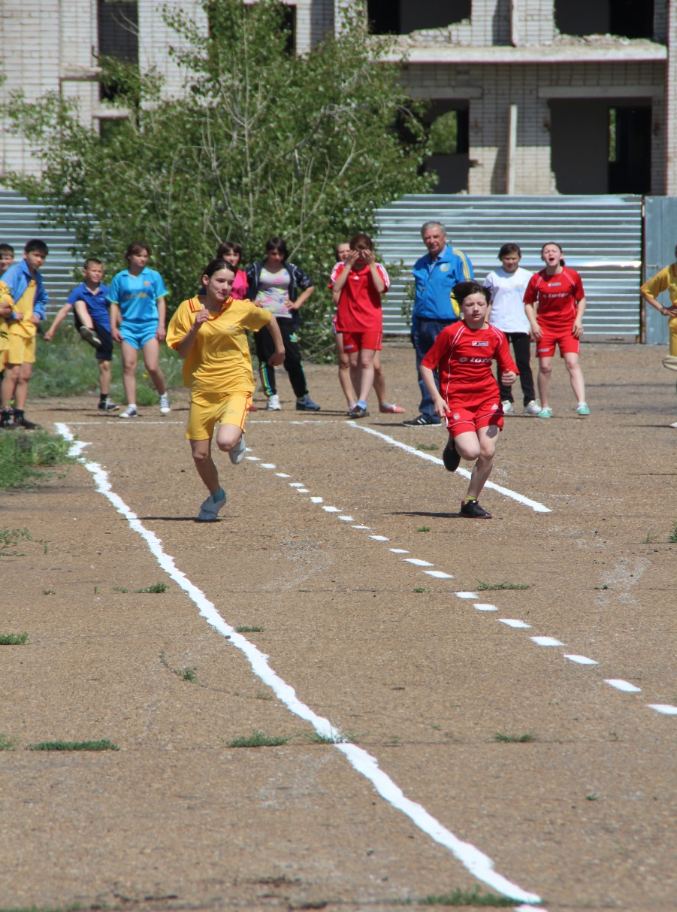
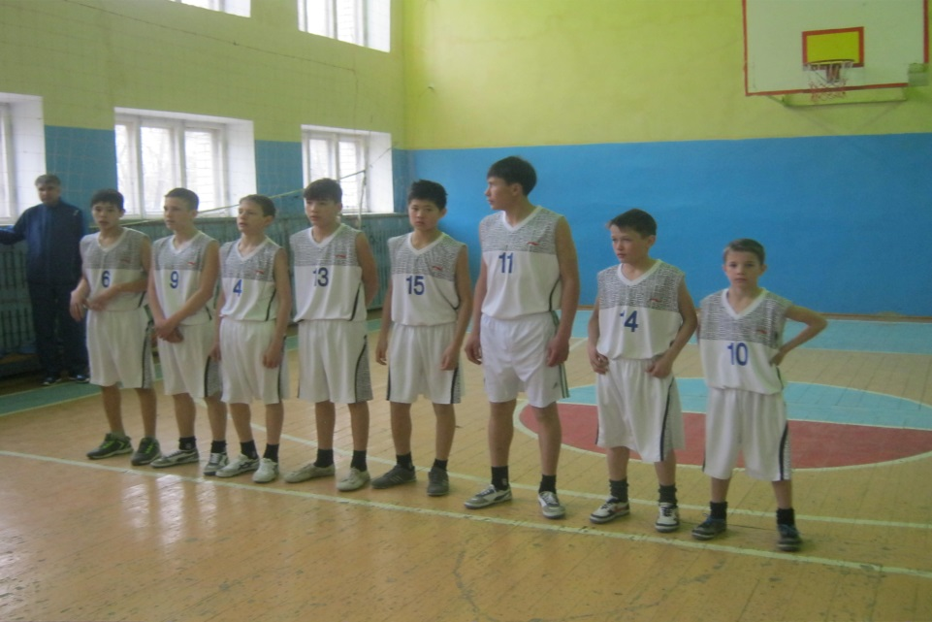
Малые Олимпийские игры

Slide 10
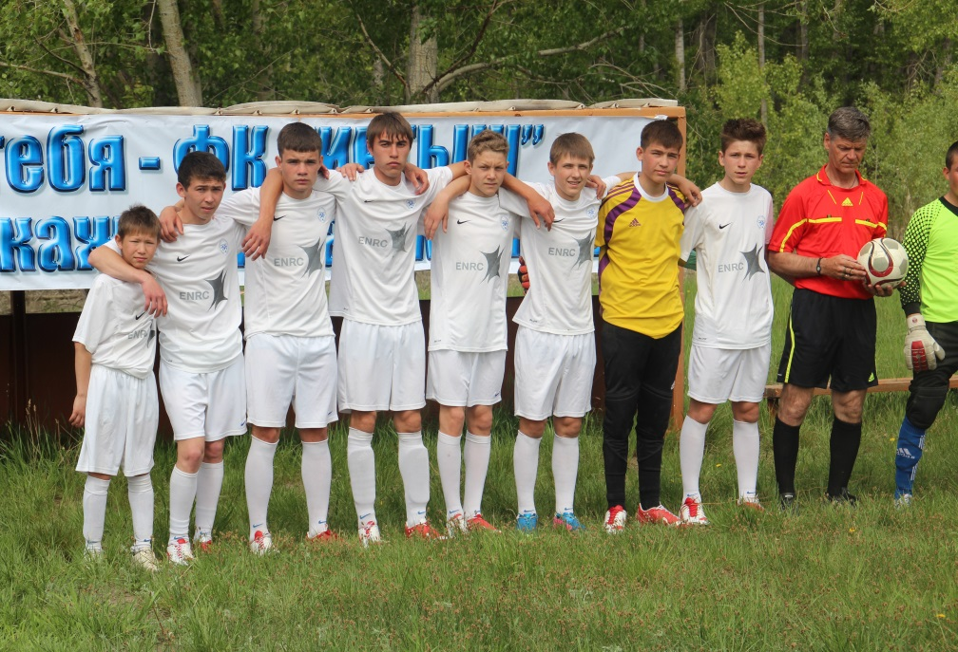
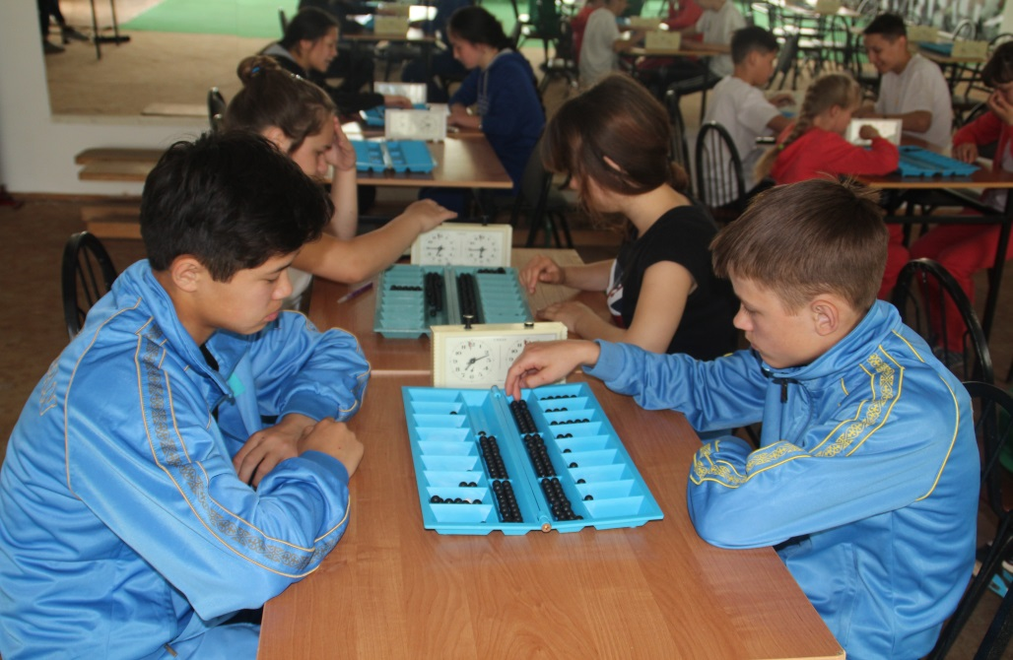
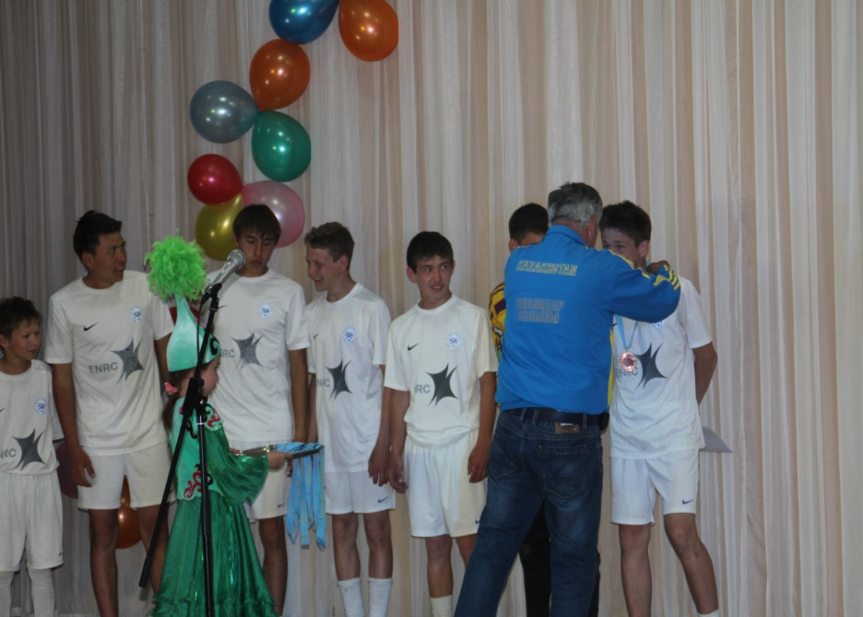

Slide 11
№ п/п | Вид спорта | Года выступлений
 |  | 2012 | 2013 | 2014 | 2015 | 2016
1. | Баскетбол (юноши) | 3 | 2 | 1 | 2
2. | Волейбол (девушки) | 1 | 2 | 3 | 1
3. | Настольный теннис (юноши) (девушки) | 1 | 1 | 2 | 2
 |  | 2 | 2 | 2 | 3
4. | Тогыз құмалақ (юноши) | 1 | 1 | 1 | 1
 | (девушки) | 1 | 2 | 1 | 2
5. | Футбол | 1 | 1 | 2 | 3
6. | Президентское многоборье | 2 | 3 | 2 | 3
Общекомандное место: (юноши) (девушки) |  | 1 | 1 | 1 | 2
 |  | 1 | 2 | 2 | 2

Slide 12
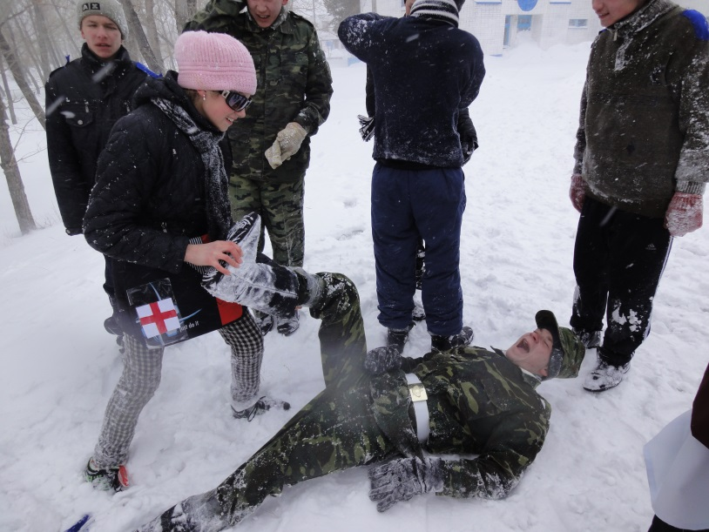
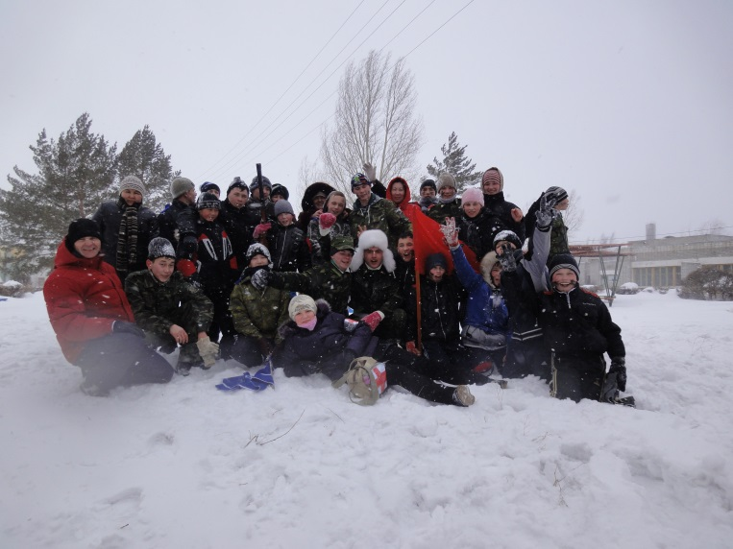
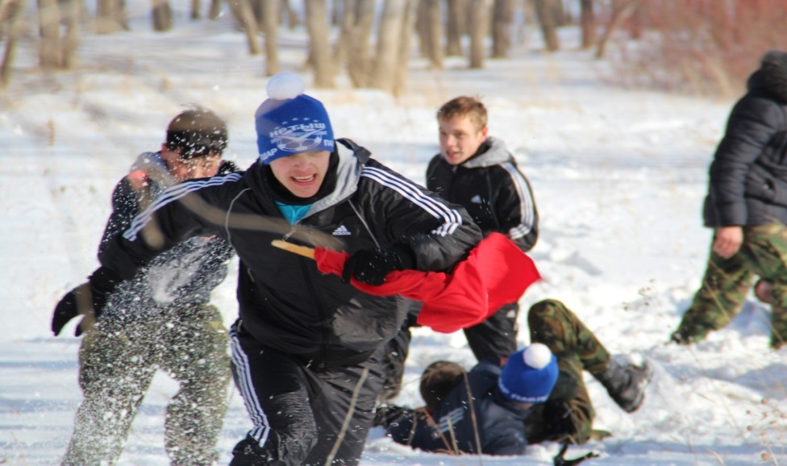
«Зарница»

Slide 13
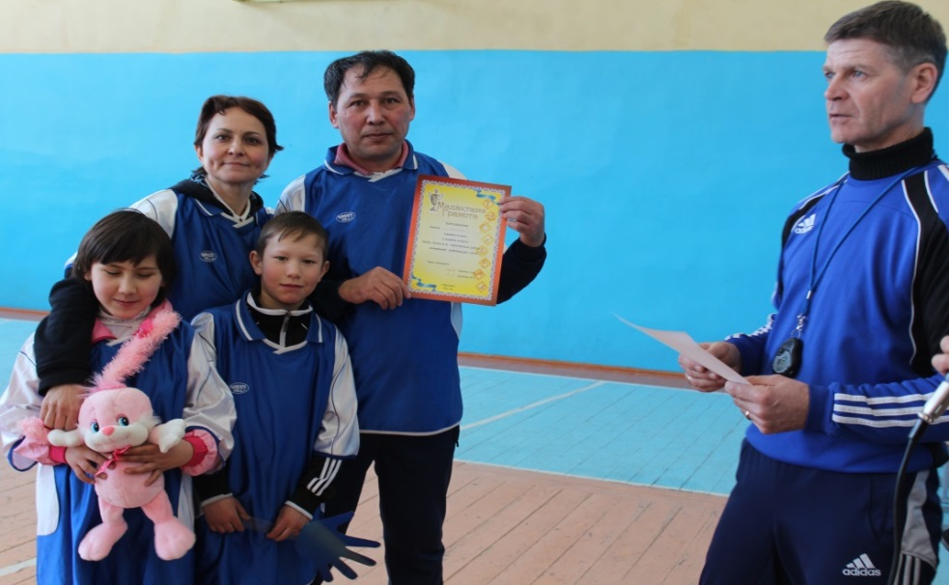
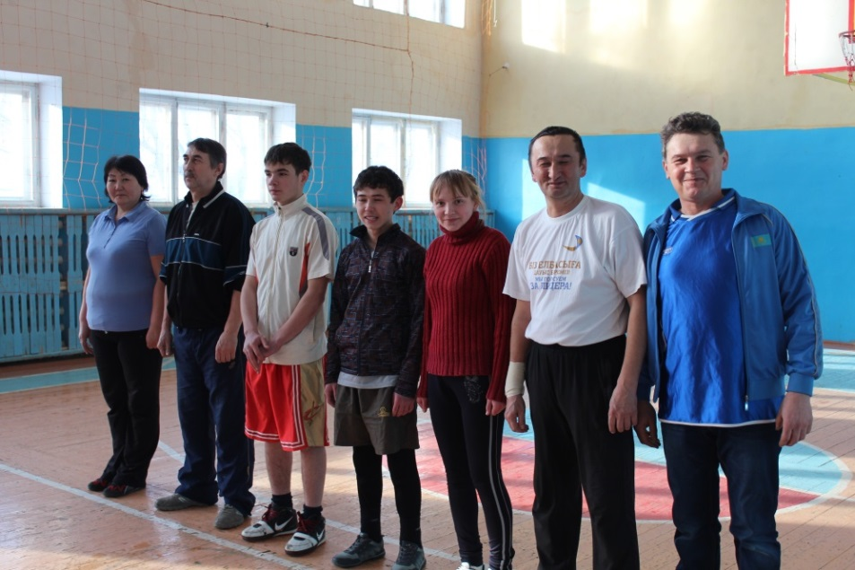
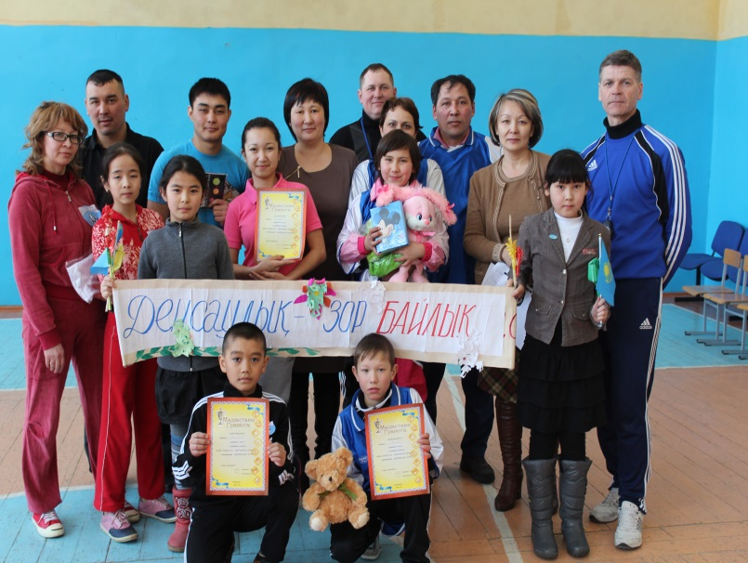
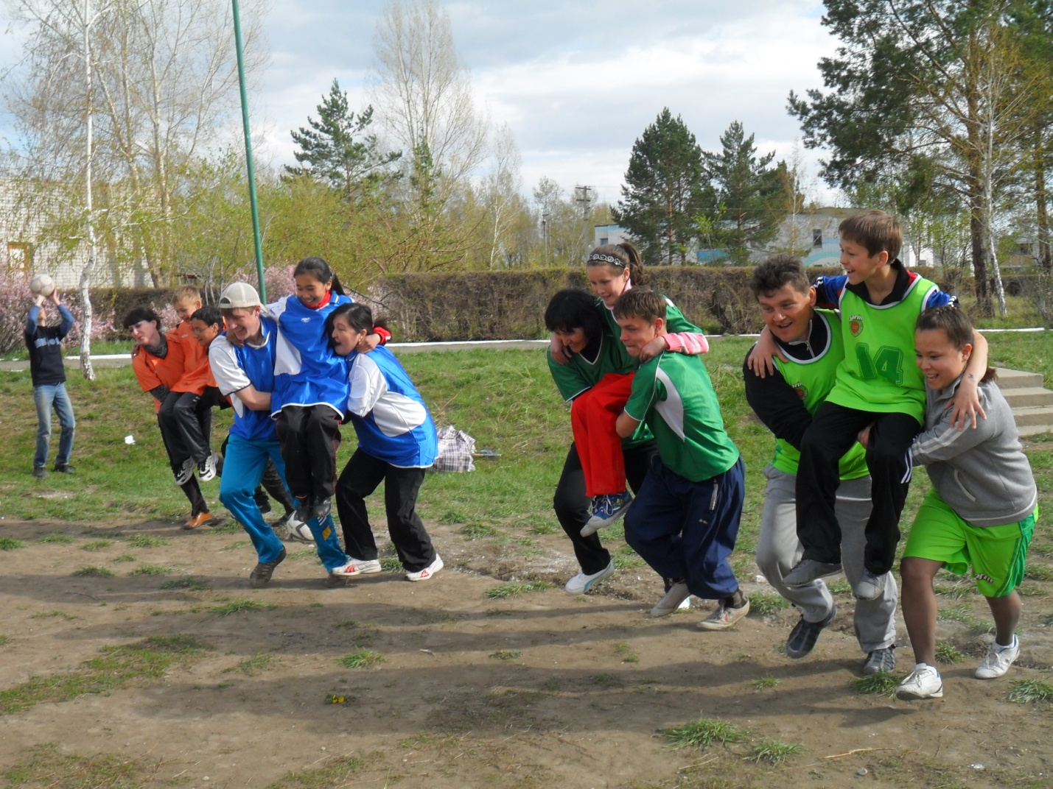

Slide 14
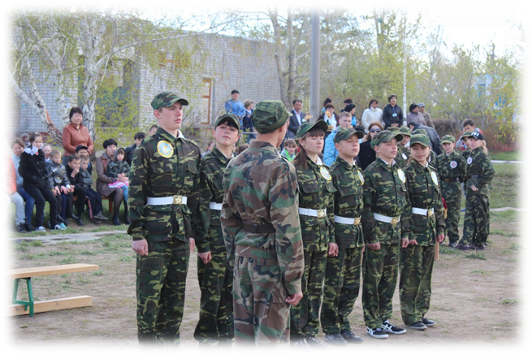
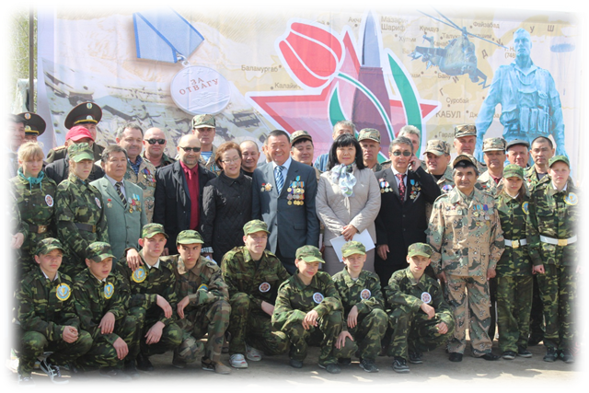
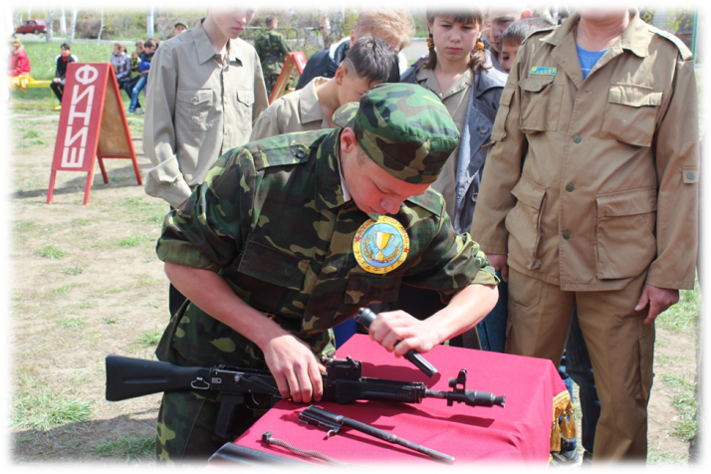
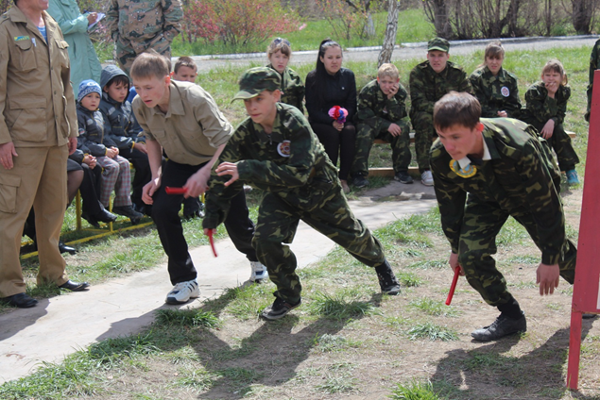
Областная военно – спортивная эстафета
среди воспитанников детских домов

Slide 15
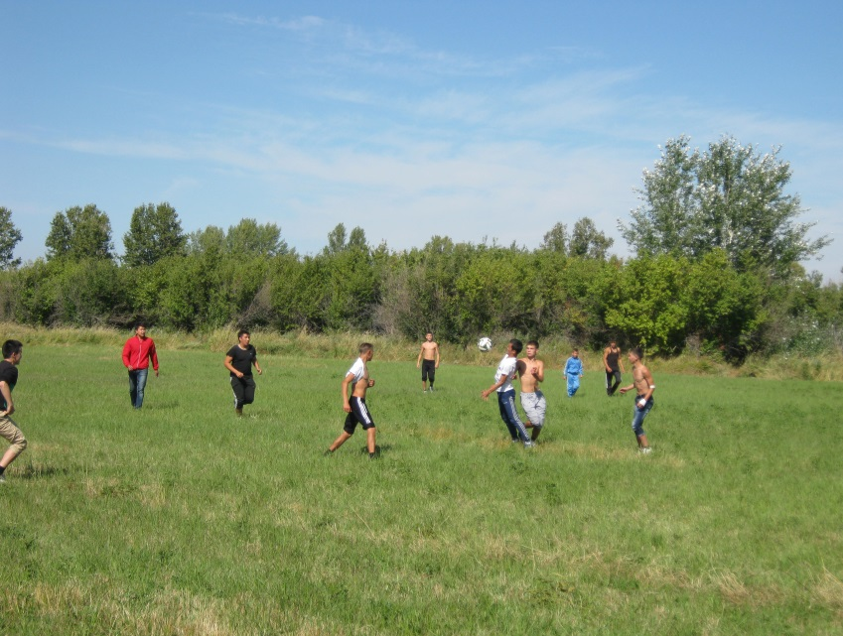
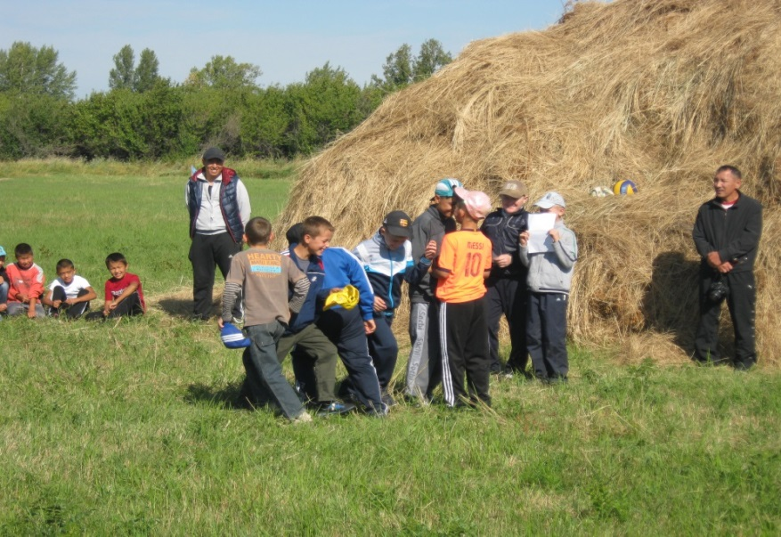
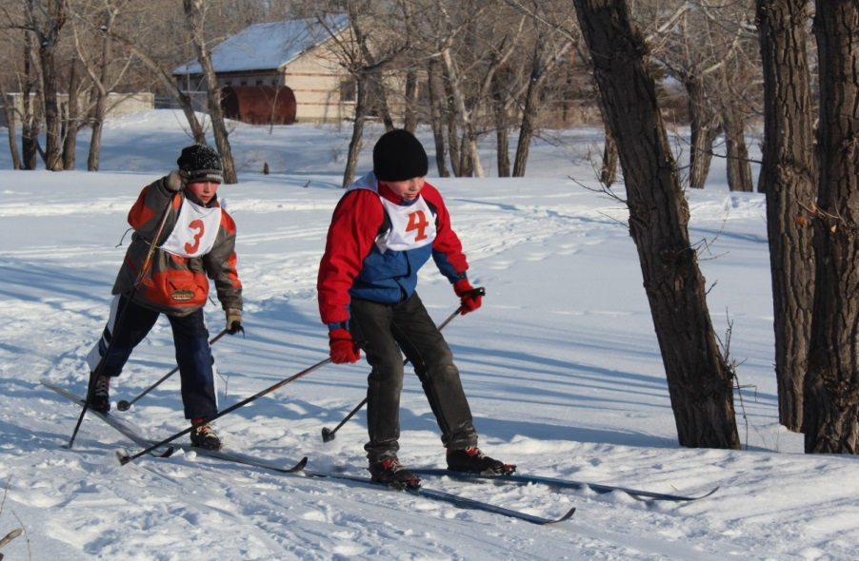
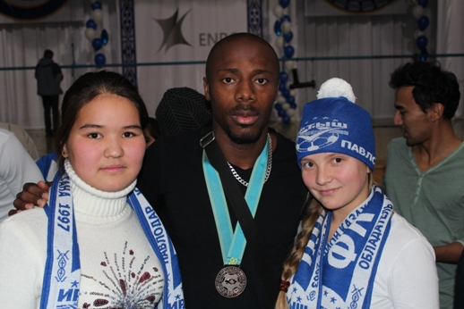
Экологические походы
Встречи с наставниками

Slide 16
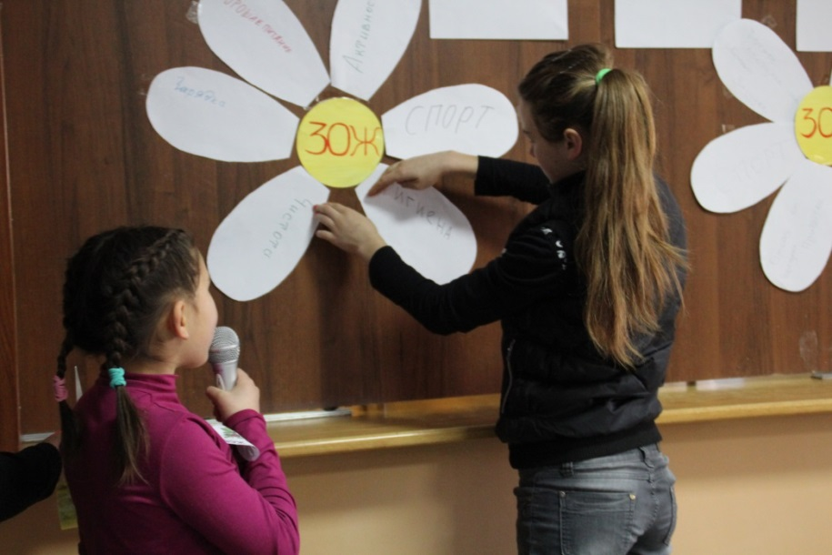
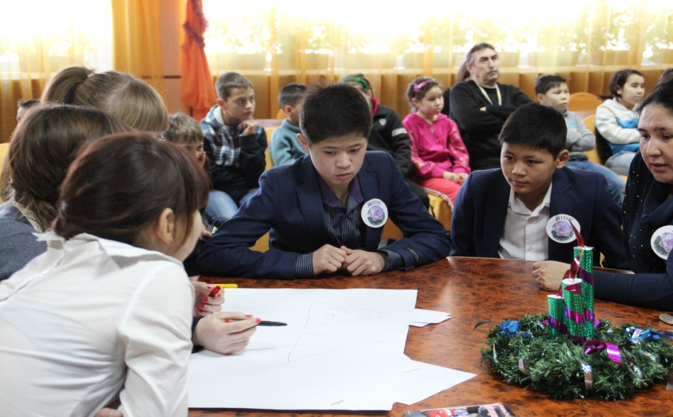
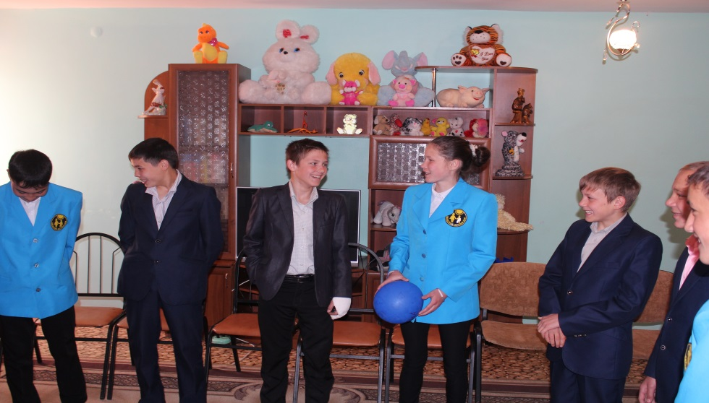
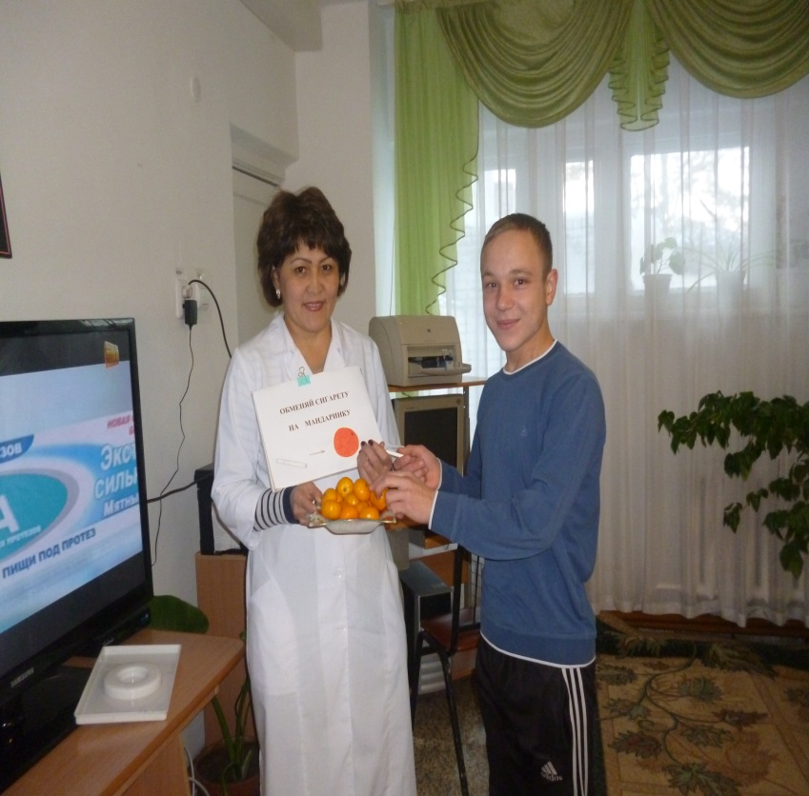
Интеллектуальные игры
Акция «Брось сигарету»
Семейные часы

Slide 17
Технологии сохранения и стимулирования здоровья
* Стрейтчинг
* Динамические паузы
* Подвижные и спортивные игры
* Релаксация
* Комплекс упражнений для пальцев рук
* Гимнастика для глаз и упражнения для
само коррекции
* Дыхательная гимнастика

Slide 18
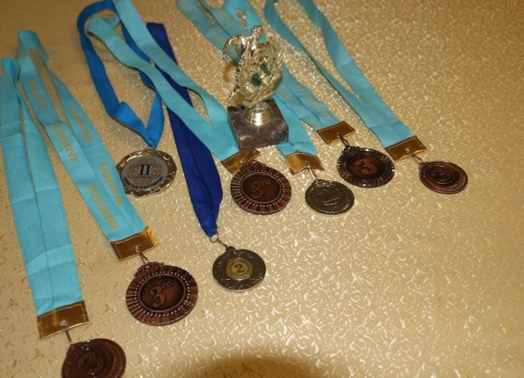
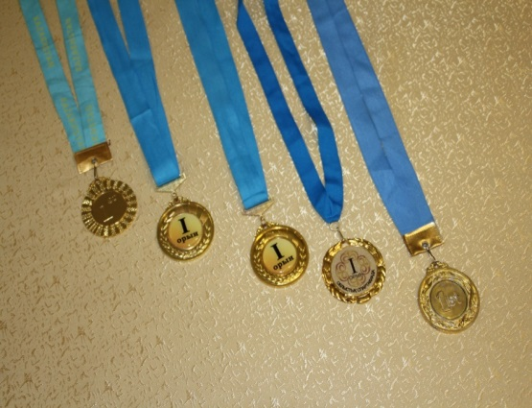
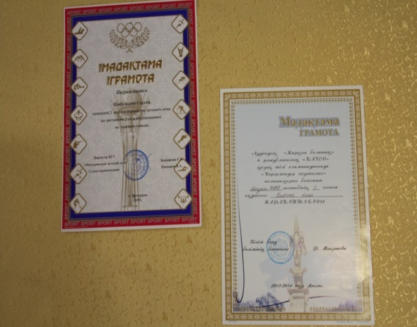
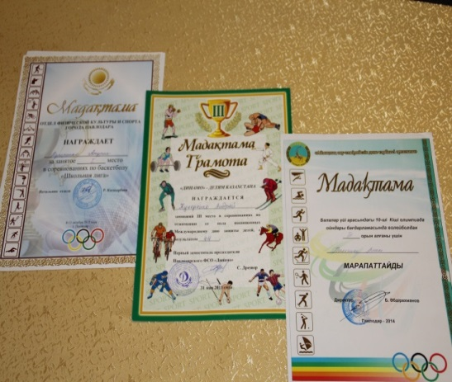
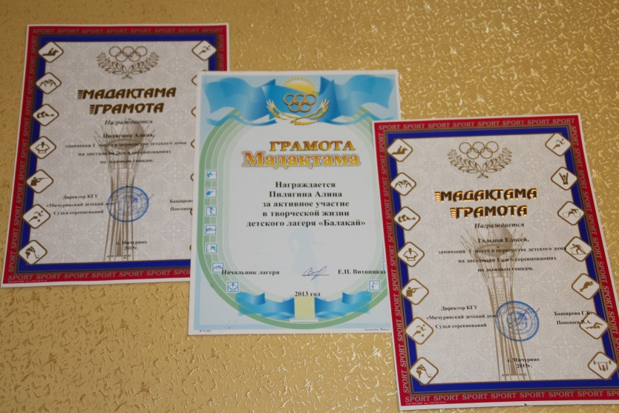
Наши успехи

Slide 19
Сравнительная диаграмма по проблеме табакокурения
33%
2012г.
28.5%
2013г.
26%
2014г.
13 %
2015г.

Slide 20
Сравнительная диаграмма по простудным заболеваниям воспитанников Мичуринского детского дома
100%
2012г.
80%
2013г.
60 %
2014г.
40%
2015г.

Slide 21
График снижения травматизма с 2012 г. по 2015 г.

Slide 22
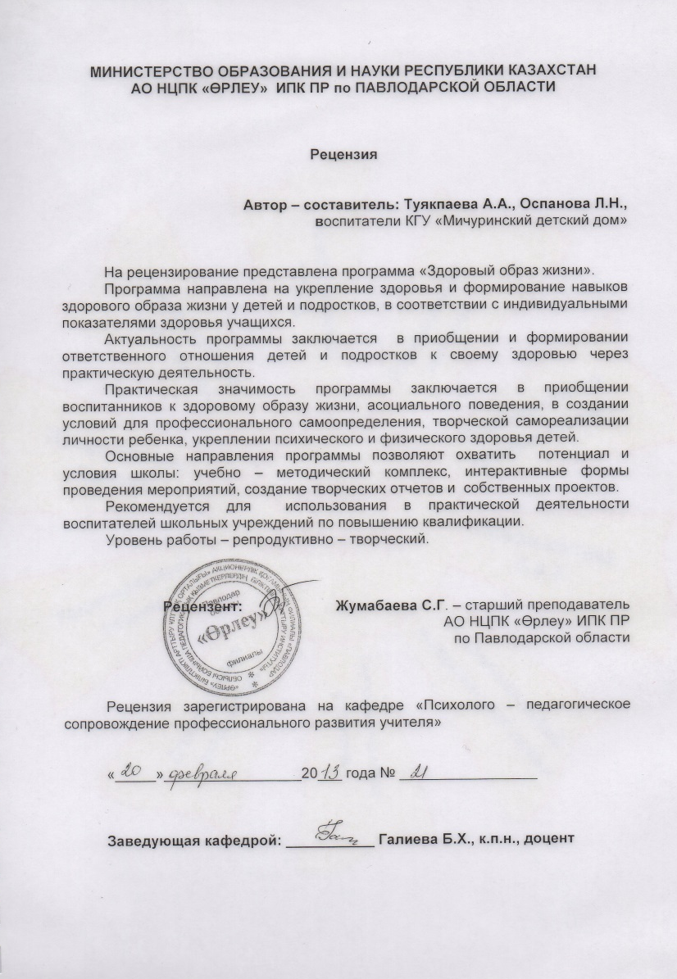
КГУ «Мичуринский детский дом» Сборник методических разработок по программе «Здоровый образ жизни»

